Slide 1



LUYỆN TẬP
LUYỆN TẬP
TrANG 32

Slide 2


Bài 1: Số?
Số bị chia | 12 | 15 | 14 | 30 | 8 | 10
Số chia | 2 | 5 | 2 | 5 | 2 | 5
Thương | 6 | 3 | 7 | 6 | 4 | 2

Slide 3
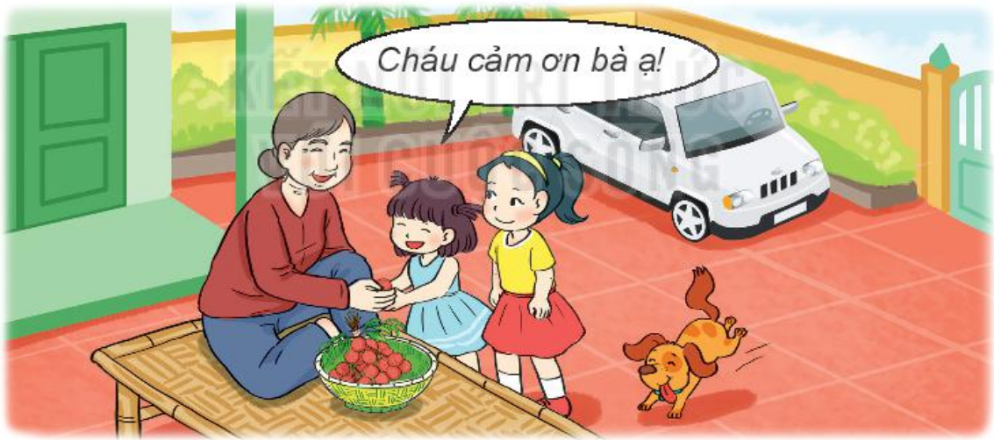
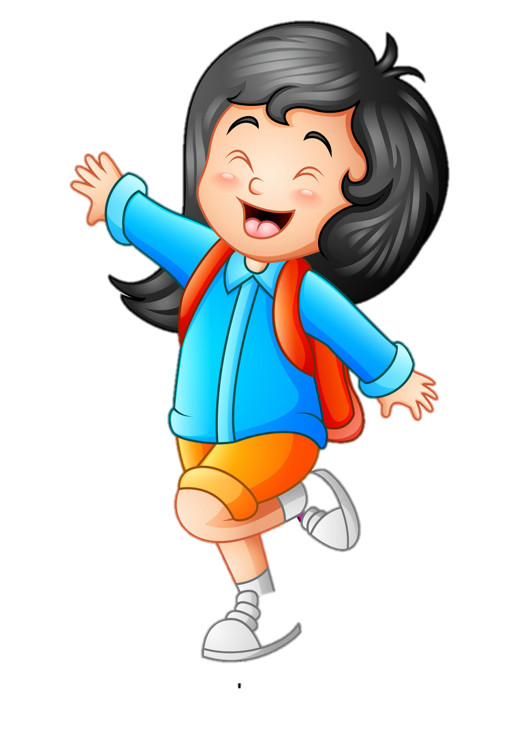
Bài 2: Bà có 20 quả vải, bà chia đều cho 2 cháu. Hỏi mỗi cháu được bao nhiêu quả vải?

Slide 4
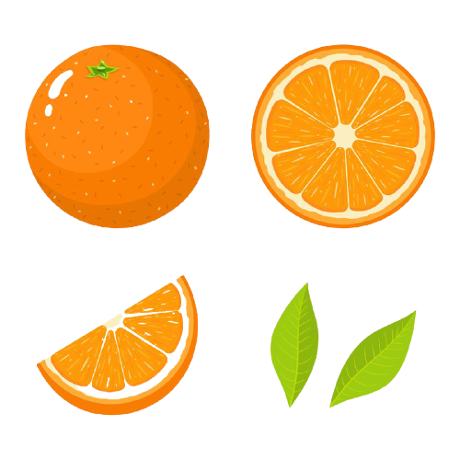
Bài giải
Số quả vải mỗi cháu được là:
20 : 2 = 10 (quả vải)
Đáp số: 10 quả vải

Slide 5
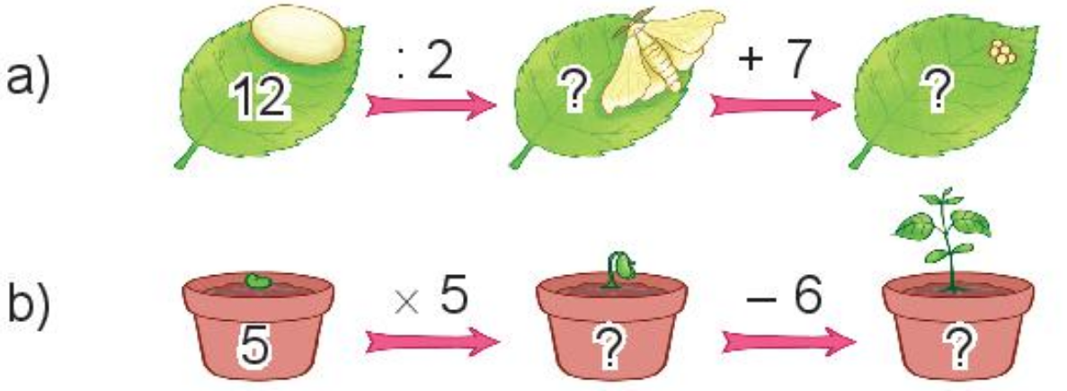
Bài 3: Số?
6
13
25
17

Slide 6
TẠM BIỆT!

